Slide 1





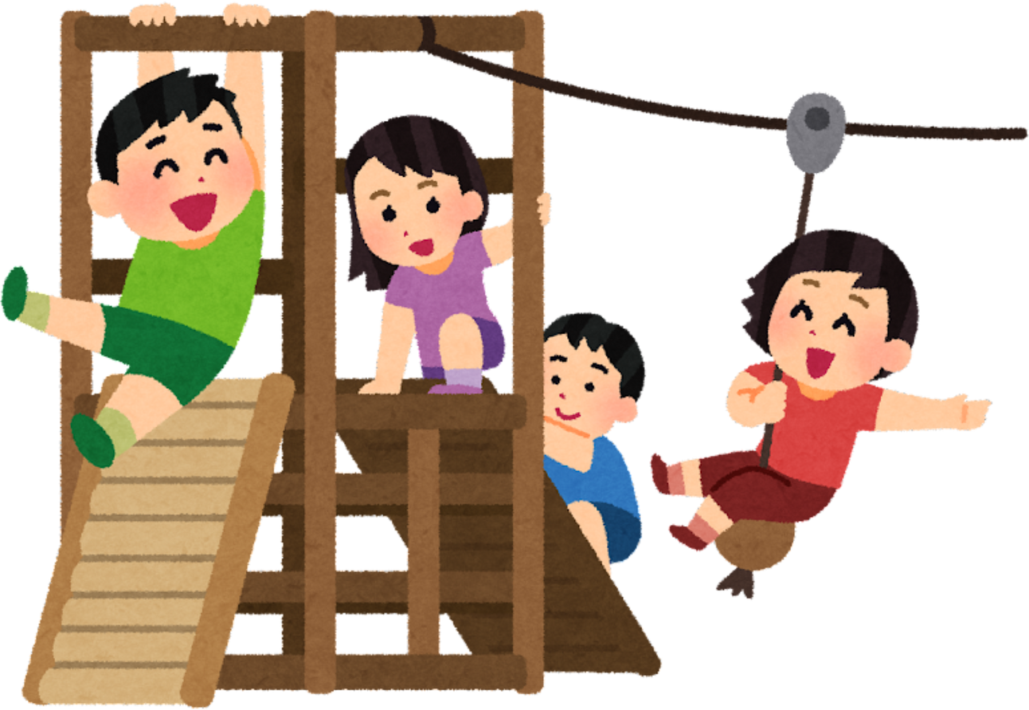
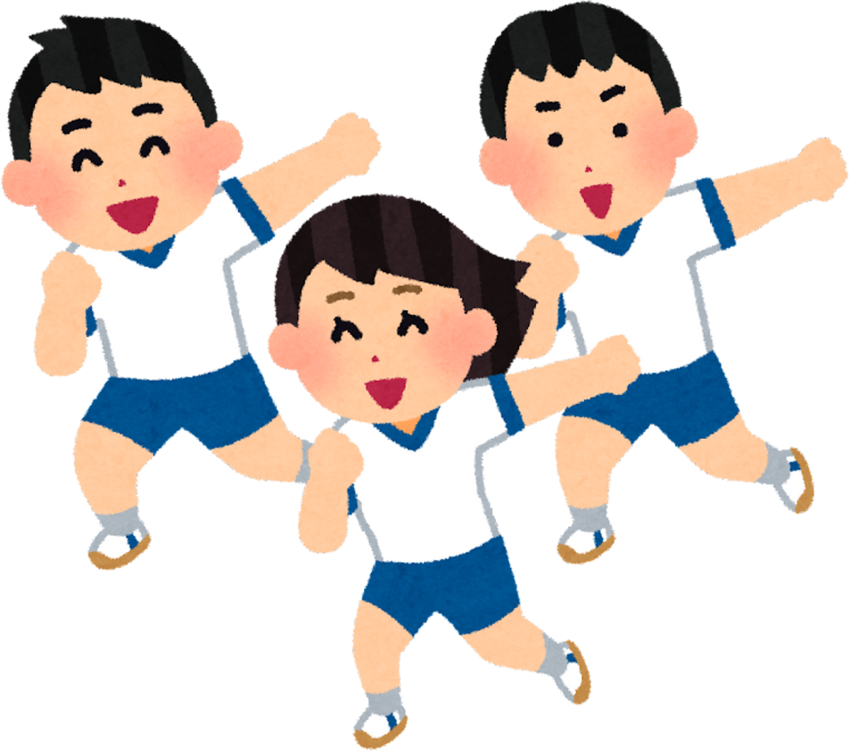
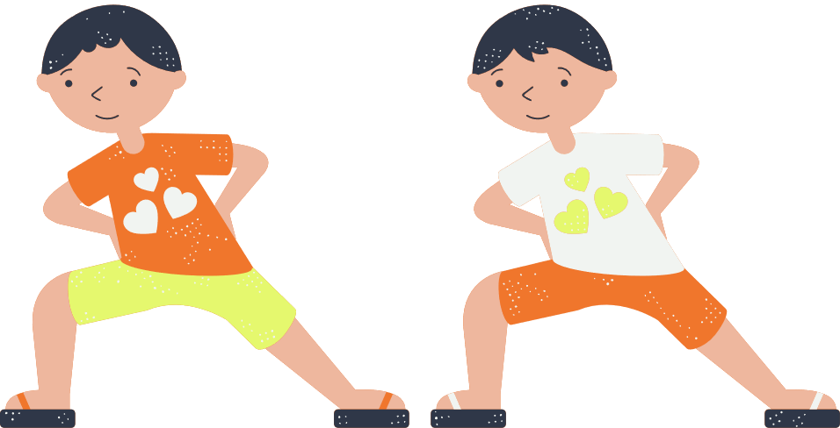

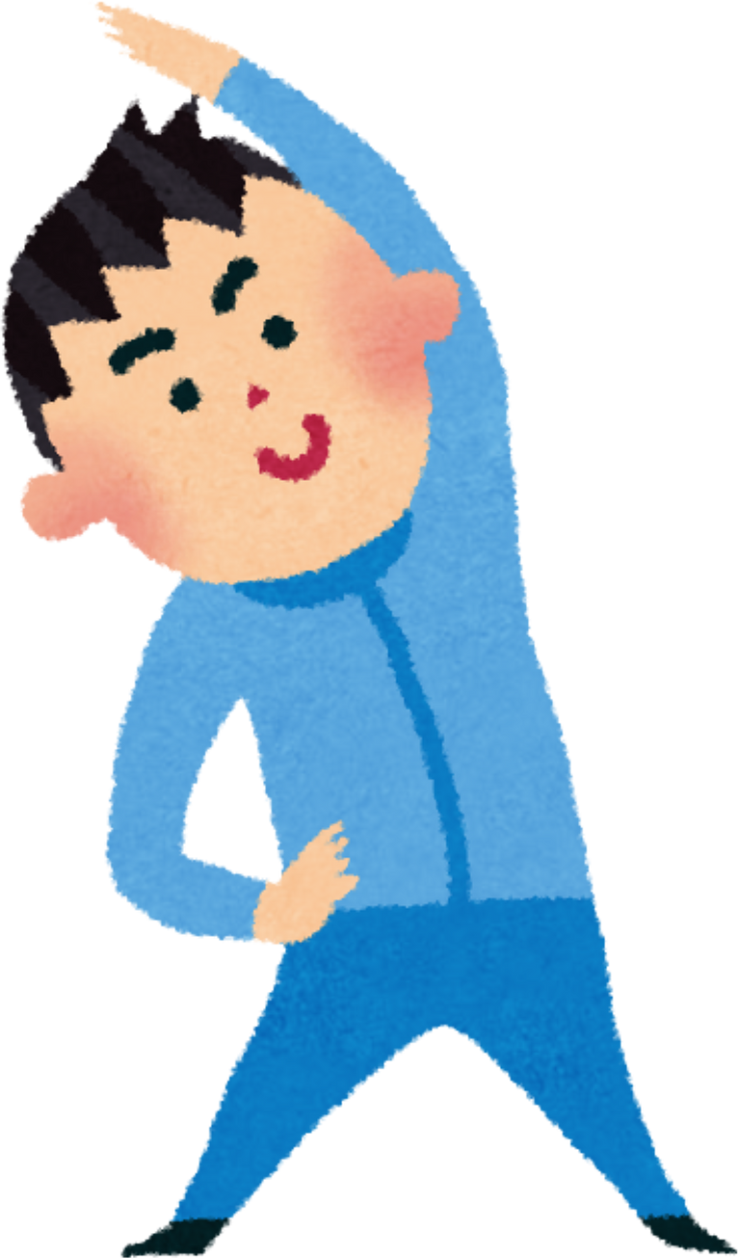
TRƯỜNG TIỂU HỌC NGÔ GIA TỰ
CHÀO MỪNG CÁC THẦY CÔ GIÁO VỀ DỰ GIỜ
MÔN GDTC LỚP 5A2
GIÁO VIÊN: ĐÀO THỊ THU HƯƠNG

Slide 2
CHỦ ĐỀ 3 : TƯ THÊ VÀ KĨ NĂNG VẬN ĐỘNG CƠ BẢN
BÀI 2: BÀI TẬP RÈN LUYỆN KĨ NĂNG LỘN XUÔI

Slide 3
YÊU CẦU CẦN ĐẠT
Thực hiện được các bài tập rèn luyện kĩ năng lộn xuôi.
- Lễ phép với thầy cô, có trách nhiệm với tập thể, tự giác và có ý thức giúp đỡ bạn trong tập luyện.

Slide 4




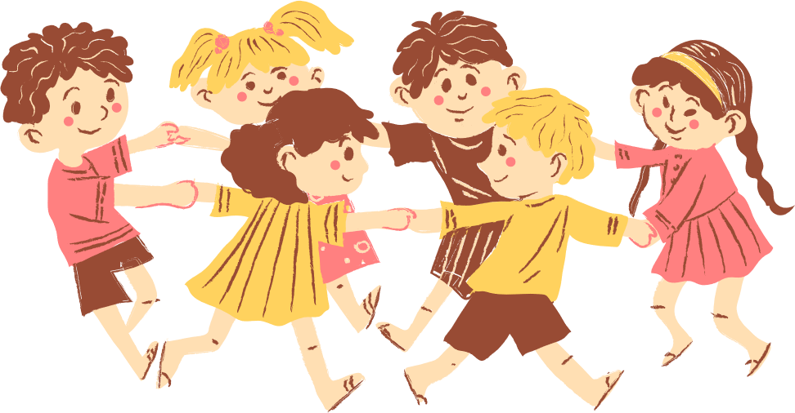
KHỞI ĐỘNG
BÀI: “VỖ CÁI TAY”

Slide 5
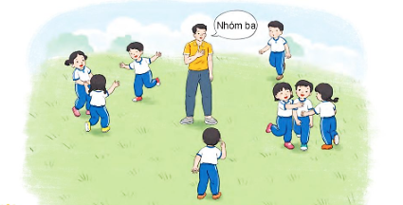
TRÒ CHƠI KHỞI ĐỘNG
“NHÓM BA, NHÓM BẢY”

Slide 6
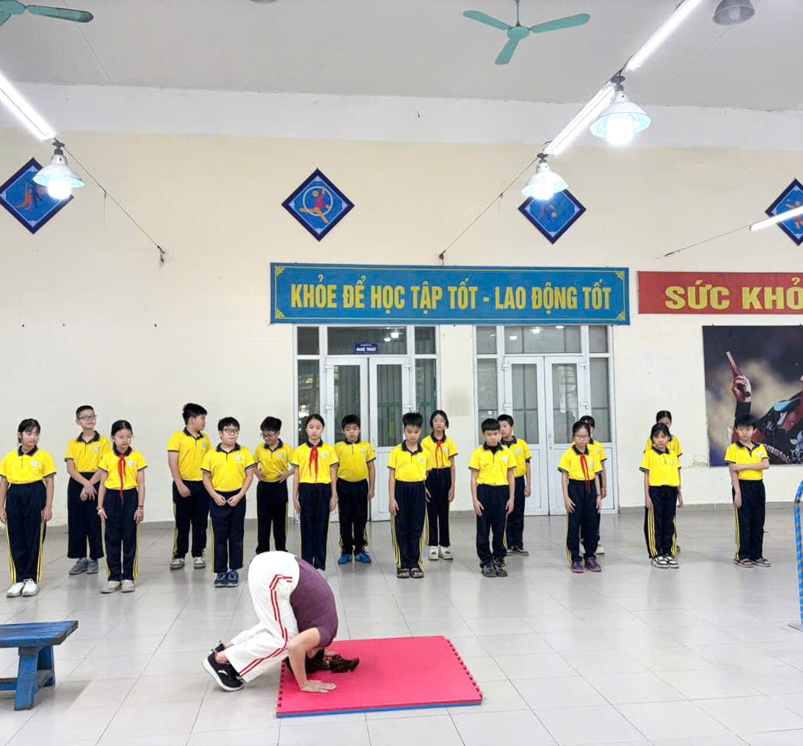
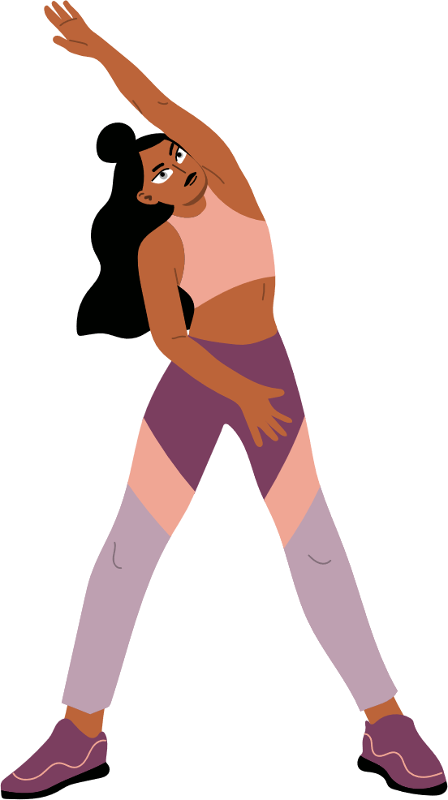

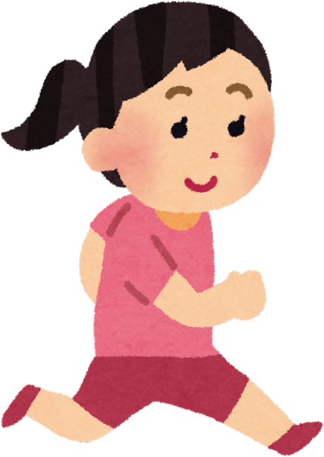

Slide 7

HOẠT ĐỘNG NHÓM

Slide 8
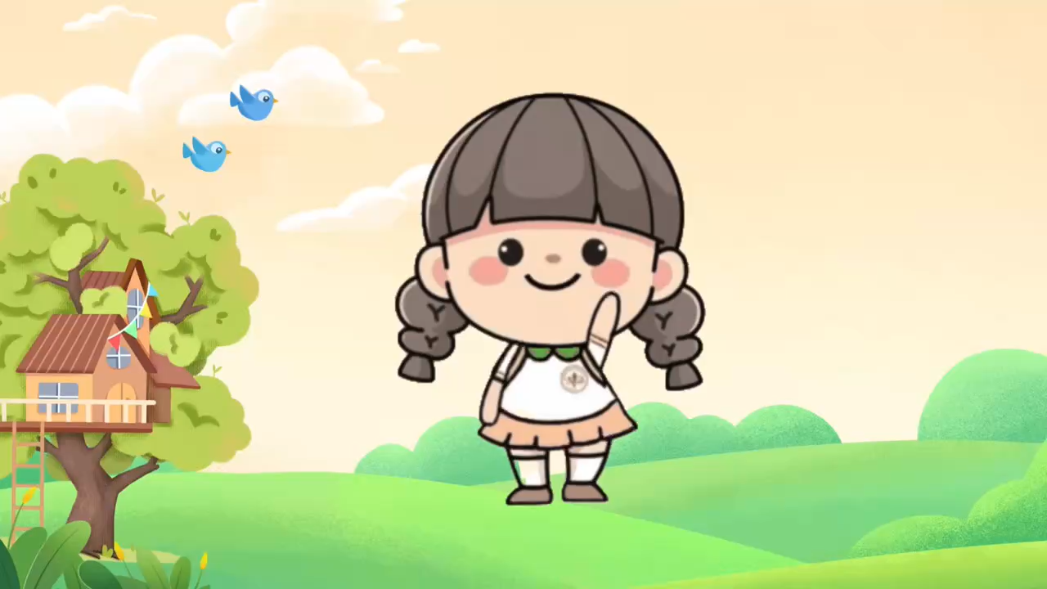

Slide 9
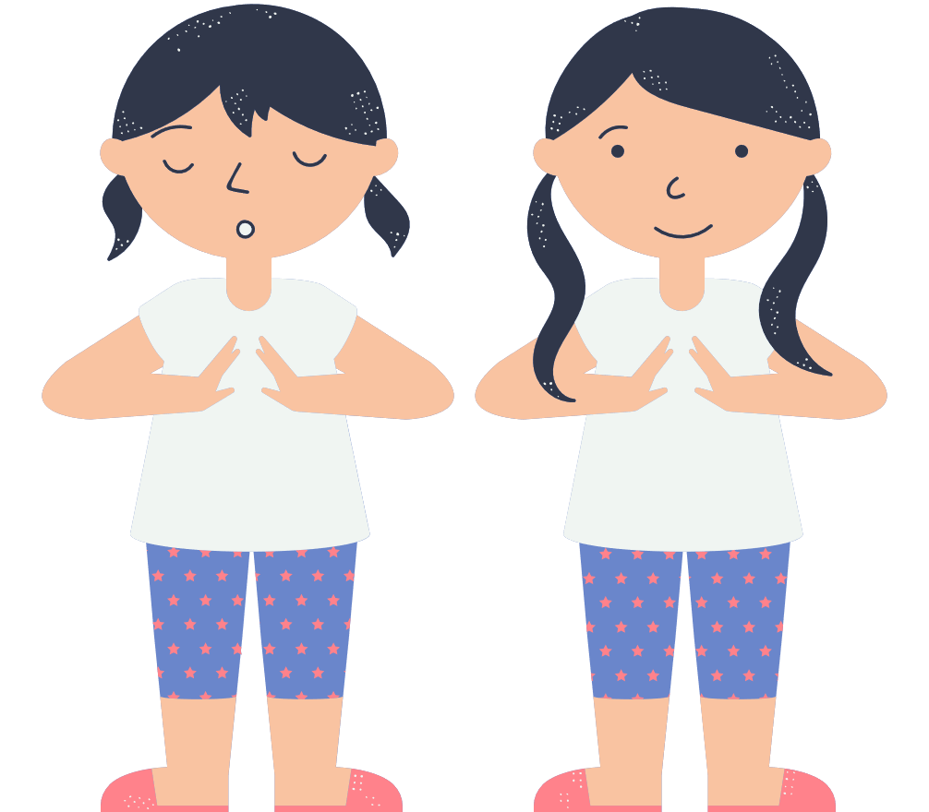
HỒI TĨNH

Slide 10



VẬN DỤNG
- Buổi sáng trước khi vào lớp con thường được tham gia vào các hoạt động nào của trường mình?

Slide 11

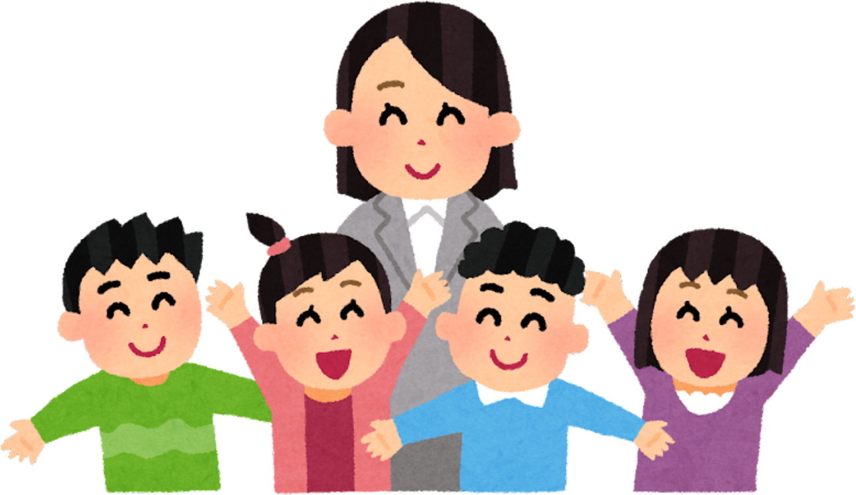
CHÚC CÁC CON CÓ NHỮNG GIỜ HỌC THẬT VUI VẺ VÀ BỔ ÍCH
HẸN GẶP LẠI !

